Slide 1
ỦY BAN NHÂN DÂN TỈNH QUẢNG NINH
SỞ GIÁO DỤC VÀ ĐÀO TẠO
CHƯƠNG TRÌNH GIÁO DỤC SỨC KHỎE
Bài 21:
BỆNH VỀ MẮT

Slide 2
Bài 21:
BỆNH VỀ MẮT
I. Đục thủy tinh thể
1. Định nghĩa
II. Viêm kết mạc
1. Khái niệm
2. Các nguyên nhân gây đục thủy tinh thể
2. Tổn thương cơ bản trong viêm kết mạc
3. Khám bệnh nhân đục thể thủy tinh
3. Các viêm kết mạc do vi khuẩn
4. Điều trị đục thể thủy tinh
4. Các viêm kết mạc do virus
5. Đề phòng một số nguyên nhân gây đục thể thủy tinh
5. Bệnh mắt hột
6. Các viêm kết mạc dị ứng
7. Các thoái hoá kết mạc

Slide 3
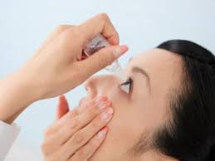
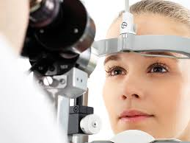
Đặt vấn đề:
Mắt là bộ phận quan trọng bậc nhất trên cơ thể con người. Việc bảo vệ đôi mắt để tránh bị mắc các bệnh về mắt trong đó có bệnh đục thủy tinh thể và viêm kết mạc là rất cần thiết.

Slide 4
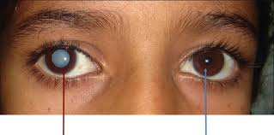
Đục thủy tinh thể
1. Định nghĩa
Đục thể thuỷ tinh là tình trạng mờ đục của thể thuỷ tinh do các nguyên nhân khác nhau gây ra. Đây là nguyên nhân hàng đầu dẫn đến mù loà ở các nước đang phát triển. Tuy nhiêu nếu được phẫu thuật thay thuỷ tinh thể nhân tạo bệnh nhân vẫn có khả năng phục hồi được thị lực.
2. Các nguyên nhân gây đục thủy tinh thể
2.1. Đục thể thuỷ tinh bẩm sinh, đục thể thuỷ tinh ở trẻ em
- Đục thể thuỷ tinh bẩm sinh là đục thể thuỷ tinh có ngay từ khi trẻ mới sinh. Đục thể thuỷ tinh xuất hiện trong năm đầu tiên của cuộc đời được gọi là đục thể thuỷ tinh ở trẻ em.

Slide 5
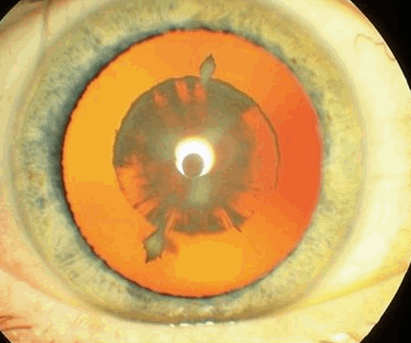
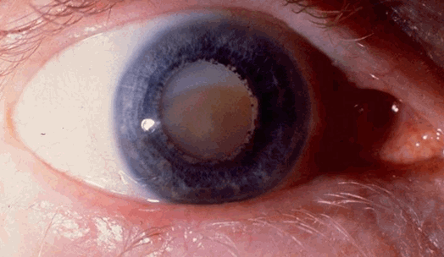
2.1. Đục thể thuỷ tinh bẩm sinh, đục thể thuỷ tinh ở trẻ em
- Nguyên nhân gây đục thể thuỷ tinh bẩm sinh có thể do di truyền hoặc do bệnh của phôi trong thời kì mang thai.
- Đục thể thuỷ tinh bẩm sinh có thể kèm theo lác, rung giật nhãn cầu và một số biểu hiện của bệnh toàn thân: dị dạng của sọ, hệ thống xương, rối loạn phát triển trí tuệ.
2.2. Đục thể thuỷ tinh do tuổi già
- Đục thể thuỷ tinh do tuổi già là nguyên nhân hàng đầu gây giảm thị lực ở người cao tuổi. Bệnh sinh của đục thể thuỷ tinh tuổi già do nhiều yếu tố và chưa được biết.
+ Đục nhân thể thuỷ tinh: ở người già nhân thể thuỷ tinh xơ cứng và có mầu vàng. Đục nhân thể thuỷ tinh thường tiến triển chậm.
+ Đục vỏ thể thuỷ tinh: xảy ra ở hai mắt và thường không cân xứng. Khi toàn bộ vỏ từ bao tới nhân trở thành đục trắng gọi là đục thể thuỷ tinh chín.
+ Đục thể thuỷ tinh dưới bao sau: đục thể thuỷ tinh dưới bao sau khu trú ở lớp vỏ sau và thường nằm ở trục. Đục thể thuỷ tinh dưới bao sau chủ yếu do tuổi già, cũng có thể là hậu quả của chấn thương, dùng thuốc corticosteroid và bức xạ ion hoá.
sĐục nhân phôi thể thuỷ tinh
Đục thể thuỷ tinh quá chín Morgagni

Slide 6
2.3. Đục thể thuỷ tinh do chấn thương
Đục thể thuỷ tinh sau chấn thương có thể do tổn thương cơ học, tác động vật lí và tác động thẩm thấu.
- Đục thể thuỷ tinh sau chấn thương đụng dập. Chấn thương đụng dập có thể gây đục thể thuỷ tinh rất sớm hoặc là một di chứng muộn. Đục thể thuỷ tinh do đụng dập có thể chỉ ở một vùng hoặc toàn bộ thể thuỷ tinh. Biểu hiện đầu tiên thường là một vết đục có hình sao hoặc hình hoa hồng của bao sau thường nằm ở trục. Đục hình hoa hồng này có thể tiến triển thành đục toàn bộ thể thuỷ tinh. Chấn thương đụng dập có thể gây rách bao làm cho thủy dịch ngấm vào bên trong, các sợi thể thủy tinh ngấm nước gây đục thể thủy tinh rất nhanh. Chấn thương đụng dập mạnh có thể lầm đứt một phần hoặc toàn bộ các dây Zinn dẫn đến lệch hoặc sa thể thủy tinh.
- Đục thể thuỷ tinh sau chấn thương xuyên. Chấn thương xuyên thể thuỷ tinh thường gây đục vỏ thể thuỷ tinh ở vị trí bị rách, thường tiến triển dần dần đến đục hoàn toàn. Đôi khi vết thương nhỏ trên bao trước có thể tự lành để lại vùng đục nhỏ ổn định. Khi bao thể thuỷ tinh rách rộng những mảng chất thể thuỷ tinh phòi qua vết rách của bao nằm trong tiền phòng. Thông thường những chất men của thuỷ dịch có thể làm đục và tiêu đi các mảng thể thuỷ tinh.

Slide 7
2.4. Đục thể thuỷ tinh do bức xạ
- Bức xạ ion hoá: Thể thuỷ tinh rất nhạy cảm với bức xạ ion hoá. Bức xạ ion hoá trong khoảng tia X (bước sóng 0,001-10 nm) có thể gây đục thể thuỷ tinh ở một số người với liều thấp.
- Bức xạ hồng ngoại: Đục thể thuỷ tinh ở thợ thổi thuỷ tinh.
- Bức xạ tử ngoại
- Bức xạ sóng ngắn.
2.5. Đục thể thuỷ tinh do hoá chất
Bỏng mắt do kiềm thường dẫn đến đục thể thuỷ tinh. Bỏng mắt do axít ít khả năng gây đục thể thuỷ tinh.

Slide 8
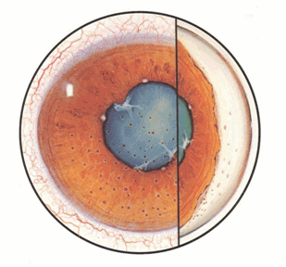
2.6. Đục thể thuỷ tinh do các bệnh lí
- Bệnh đái tháo đường: Đục thể thuỷ tinh là một nguyên nhân thường gặp gây tổn hại thị lực ở những bệnh nhân đái tháo đường
- Bệnh giảm canxi huyết (đục thể thuỷ tinh): Bệnh thường ở hai mắt, biểu hiện bằng những chấm đục óng ánh ở vỏ trước và vỏ sau, dưới bao thể thuỷ tinh.
- Đục thể thuỷ tinh sau viêm màng bồ đào.
- Đục thể thuỷ tinh do thuốc: Nhiều thuốc và hoá chất có thể gây ra đục thể thuỷ tinh.
+ Corticosteroit: Đục thể thuỷ tinh dưới bao sau có thể xảy ra sau khi dùng lâu dài các thuốc corticosteroit tại mắt và toàn thân.
+ Một số thuốc có thể gây đục thể thuỷ tinh như: Phenothiazin (nhóm thuốc hướng tâm thần), Amiodazon (thuốc chống loạn nhịp tim), thuốc kháng cholinesteraza, thuốc co đồng tử.

Slide 9
3. Khám bệnh nhân đục thể thủy tinh
3.1. Triệu chứng
- Giảm thị lực: Thị lực giảm nhiều hay ít tuỳ thuộc mức độ và vị trí đục.Thị lực giảm đặc biệt là thị lực nhìn xa. Ở giai đoạn sớm bệnh nhân có thể nhìn thấy những điểm đen trước mắt.
- Cận thị hoá: ở một số người lớn tuổi có hiện tượng giảm số kính đọc sách do sự xơ cứng của nhân làm tăng công suất khúc xạ của thể thuỷ tinh gây cận thị ở mức độ nhẹ hoặc trung bình, nhìn gần rõ hơn.
- Loá mắt: Bệnh nhân đục thể thuỷ tinh có thể phàn nàn vì lóa mắt đến mức chói mắt đối với ánh sáng ban ngày, ánh đèn pha trước mặt hoặc các điều kiện chiếu sáng tương tự vào ban đêm.
Những bệnh nhân có tiền sử chấn thương mắt có thể có song thị một mắt, loạn thị nặng. Cần khai thác tiền sử bệnh mắt và các bệnh toàn thân: viêm màng bồ đào, cận thị nặng, bệnh glôcôm, đái tháo đường,...
3.2. Cách khám bệnh nhân đục thể thuỷ tinh
- Khám phát hiện đục thể thủy tinh bằng ánh sáng thường, máy soi đáy mắt và máy sinh hiển vi.
- Cần tra thuốc dãn đồng tử đánh giá vị trí và mức độ đục.
- Soi ánh đồng tử: nếu thể thủy tinh còn trong, ánh đồng tử có mầu hồng đều. Nếu thể thủy tinh có đám đục, sẽ thấy những vết đen trên nền ánh đồng tử hồng.
- Khám đồng tử: phản xạ đồng tử với ánh sáng trực tiếp. Tìm hướng ánh sáng mọi phía.

Slide 10
4. Điều trị đục thể thủy tinh
4.1. Điều trị đục thể thuỷ tinh bằng thuốc
Cho đến nay chưa có loại thuốc nào có thể làm chậm lại, phòng ngừa hoặc làm đảo ngược sự phát triển của đục thể thể thuỷ tinh.
4.2. Điều trị đục thể thuỷ tinh bằng phẫu thuật
- Phẫu thuật lấy thể thuỷ tinh trong bao (intra-capsulary): Là lấy toàn bộ thể thuỷ tinh cùng lớp bao thể thuỷ tinh. Sau mổ bệnh nhân phải đeo kính.
- Phẫu thuật lấy thể thuỷ tinh ngoài bao (extra-capsulary): Là lấy đi khối nhân và toàn bộ chất vỏ thể thuỷ tinh cùng phần trung tâm của bao trước, để lại bao sau.
- Phẫu thuật lấy thể thuỷ tinh ngoài bao đặt thể thuỷ tinh nhân tạo: Sau khi lấy toàn bộ nhân và vỏ thể thuỷ tinh thể đặt thể thuỷ tinh nhân tạo vào hậu phòng.
- Phẫu thuật tán nhuyễn thể thuỷ tinh bằng siêu âm (Phaco): Người ta dùng một kim dẫn động bằng siêu âm để tán nhuyễn nhân thể thuỷ tinh và hút chất thể thuỷ tinh qua lỗ kim đó. Phẫu thuật Phaco được áp dụng rộng rãi ở nhiều cơ sở nhãn khoa.

Slide 11
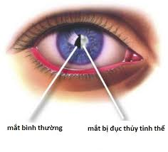
5. Đề phòng một số nguyên nhân gây đục thể thủy tinh
- Đục thể thủy tinh do chấn thương: cần có đầy đủ phương tiện bảo hộ lao động.
- Đục thể thủy tinh bệnh lí: điều trị & theo dõi những bệnh nhân bị đái tháo đường, viêm màng bồ đào,
- Đục thể thủy tinh bẩm sinh: khi có thai trong 3 tháng đầu cần tránh tiếp xúc với tác nhân gây dị dạng như tia xạ, hoá chất độc, thuốc trừ sâu, người bị cúm, sốt phát ban.
- Đi đường cần đội mũ và đeo kính bảo vệ mắt.

Slide 12
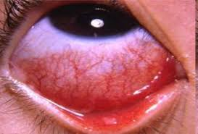
II. Viêm kết mạc
1. Khái niệm
Kết mạc là một màng mỏng, trong, bóng che phủ toàn bộ bề mặt nhãn cầu và mặt trong mi mắt, đảm bảo cho mi mắt không dính chặt vào nhãn cầu và có thể trượt dễ dàng trên bề mặt nhãn cầu mà không gây tổn thương cho giác mạc. Về đại thể, kết mạc chia làm 3 phần:
- Kết mạc mi tiếp nối ở phía trước bờ tự do của mi mắt, che phủ bề mặt sụn mi;
- Kết mạc cùng đồ tiếp nối từ phần sau của kết mạc mi (từ bờ trên sụn mi trên và bờ dưới của sụn mi dưới) quặt ra sau và tạo túi cùng kết mạc.
- Kết mạc nhãn cầu bao gồm phần kết mạc che phủ bề mặt nhãn cầu tiếp nối từ dưới cùng đồ đến sát rìa giác mạc.

Slide 13
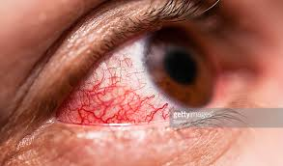
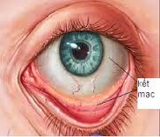
II. Viêm kết mạc
2. Tổn thương cơ bản trong viêm kết mạc
2.1. Xuất tiết: là dịch rỉ từ những mạch máu dãn, cương tụ ra ngoài qua biểu mô kết mạc. Đặc điểm của chất xuất tiết khác nhau tùy theo nguyên nhân gây viêm:
- Xuất tiết loãng (dạng nước) chứa thanh dịch và nước mắt phản xạ, thường hơi dính và đặc trưng cho các viêm kết mạc dị ứng hoặc viêm do virus cấp.
- Xuất tiết dạng nhày dính là dạng tiết dịch đặc trưng cho viêm mùa xuân và viêm kết giác mạc khô (keratoconjunctivitis sicca) do trong dịch tiết có chứa mucopolisaccaride nên chất tiết có tính keo dính, đàn hồi.
- Xuất tiết dạng mủ cấp: chất tiết là một thứ mủ vàng hoặc trắng vàng, loãng, tái tạo rất nhanh sau khi lau sạch và đặc trưng cho viêm kết mạc do vi khuẩn cấp tính.
- Xuất tiết dạng mủ nhày thường xuất hiện trong các viêm kết mạc mạn tính nhẹ hoặc bệnh mắt hột.

Slide 14
2.2. Thẩm lậu (thâm nhiễm) kết mạc: xuất hiện trong các viêm nhiễm kết mạc nói chung nhưng không đặc trưng cho một nguyên nhân nào. Kết mạc mất độ trong bóng bình thường, trở nên dày và đỏ, đặc biệt ở vùng cùng đồ.
2.3. Nhú gai: là phản ứng tạo nhú trong những trường hợp viêm nhiễm kết mạc nói chung, ít có tính đặc hiệu.
2.4. Hột: là phản ứng bệnh lý rất quan trọng trong một số loại viêm kết mạc: bệnh mắt hột, viêm kết mạc lây theo đường sinh dục do Chlamydia, viêm kết mạc do virus (nhất là trường hợp viêm cấp thành dịch), dị ứng thuốc có tính chất mạn tính... Phản ứng hột do viêm thường mất dần đi sau khi quá trình viêm được điều trị khỏi mà không để lại di chứng, trừ trường hợp để lại sẹo trên kết mạc trong bệnh mắt hột kéo dài.
2.5. Sẹo: là hiện tượng xơ trên kết mạc, có thể xuất hiện sau chấn thương, sau quá trình bệnh lý gây hủy hoại lớp nhu mô kết mạc. Biểu hiện của sẹo trên lâm sàng là những vệt xơ màu trắng đan nhau trên nền kết mạc hồng hoặc đỏ tùy theo tình trạng viêm của kết mạc. Khi sẹo co kéo và dúm kết mạc nhiều sẽ gây những di chứng nặng nề như quặm, lông xiêu, nặng hơn nữa sẽ gây dính mi- cầu làm giảm thị lực nhiều khi trầm trọng, dẫn đến mù lòa.
2.6. Màng tơ huyết: có hai loại màng: màng thật (khi bóc sẽ bị chảy máu) và màng giả (có thể bóc một cách dễ dàng). Màng có thể xuất hiện trong một số trường hợp viêm kết mạc cấp do bạch hầu, liên cầu tan máu, adenovirus... Việc xuất hiện lớp màng này sẽ cản trở thuốc tra vào biểu mô kết mạc do đó cần bóc màng fibrin hàng ngày đến khi không tái tạo lại nữa (trong trường hợp màng giả có thể bóc bỏ dễ dàng).

Slide 15
3. Các viêm kết mạc do vi khuẩn
3.1. Các viêm kết mạc do các loại vi khuẩn thông thường
- Triệu chứng lâm sàng
+ Bệnh diễn biến cấp tính với các triệu chứng cộm mắt như có sạn, bỏng rát và nhiều tiết tố làm mắt rất khó mở vào buổi sáng khi ngủ dậy. Bệnh thường xuất hiện ban đầu ở một mắt, sau đó nhanh chóng lan sang mắt thứ 2 do tiết tố lây sang.
+ Về thực thể, mi mắt sưng nề và đóng vẩy khô do tiết tố bám. Kết mạc cương tụ đỏ rõ nhất ở cùng đồ và nhạt dần khi ra đến vùng rìa. Trường hợp nặng có thể xuất hiện màng giả trên kết mạc. Giác mạc ít khi bị thâm nhiễm, mặc dù trong những trường hợp nặng có thể thấy chấm nông giác mạc và thẩm lậu vùng rìa.
- Điều trị
+ Chăm sóc: việc đầu tiên phải làm trước khi dùng thuốc tra mắt là dội rửa mắt thường xuyên để loại bỏ tối đa chất xuất tiết và vi khuẩn chứa trong túi kết mạc.
+ Thuốc: chủ yếu là kháng sinh tra tại mắt (thuốc nước tra ban ngày, thuốc mỡ tra buổi tối trước khi ngủ), thời gian điều trị thường kéo dài 7-10 ngày
Toàn thân thường chỉ cần các vitamin nâng cao thể trạng mà không cần tới kháng sinh uống hoặc tiêm.

Slide 16
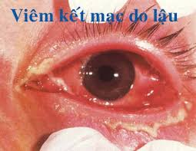
3.2. Viêm kết mạc do lậu
Lậu là bệnh hoa liễu gây ra bởi song cầu khuẩn Gram âm Neisseria gonorrhoeae. Bệnh có tính chất tối cấp, lây lan mạnh chủ yếu qua đường tiếp xúc với tiết tố người bệnh hoặc từ bộ phận sinh dục ở người bệnh.
- Triệu chứng lâm sàng: Sau thời kỳ ủ bệnh ngắn, mắt bệnh nhân sưng nề, rất nhiều tiết tố vàng bẩn, có bọt và loãng nước trào ra khi cố gắng vành mi. Kết mạc cương tụ với những nhú gai viêm li ti làm kết mạc đỏ mịn như nhung. Giác mạc bị tổn thương trong những trường hợp nặng (có thể gây hoại tử giác mạc và viêm nội nhãn). Chẩn đoán chủ yếu phải dựa vào xét nghiệm soi trực tiếp chất tiết kết mạc.
- Điều trị: Cần khai thác tiền sử bệnh hoa liễu ở bệnh nhân và người thân có quan hệ gần gũi, để có biện pháp phòng ngừa lây nhiễm tiếp tục và điều trị tận gốc dứt điểm.
- Thuốc tại mắt: tra những kháng sinh nhạy cảm với lậu cầu khuẩn như nhóm Quynolol, Cephalosporin…Trong giai đoạn đầu cần tra liên tục mỗi 15 phút/1 lần, những ngày sau tra 30 phút - 1 giờ/1 lần. Khi bệnh gần ổn định giảm xuống tra 3 giờ/1 lần.
- Toàn thân: tiêm tĩnh mạch:
+ Cefoxitin 1g/ngày
+ hoặc Cefotaxim 0,5g x 4 lần/ ngày
+ hoặc Spectinomycin 2g tiêm tĩnh mạch.
- Với điều trị viêm kết mạc do lậu cầu ở trẻ cần tính lượng thuốc dùng theo liều.

Slide 17
4. Các viêm kết mạc do virus
4.1. Viêm kết mạc hột cấp thành dịch do Adenovirus
Bệnh thường lây lan trực tiếp qua tiếp xúc với tiết tố từ mắt người bệnh hoặc qua đường hô hấp và có thể truyền bệnh do dùng chung khăn mặt hoặc các dụng cụ khám mắt như dụng cụ đo nhãn áp. Cần lưu ý việc phòng lây lan khi khám bệnh nhân nhiễm adenovirus, phải rửa tay và sát trùng dụng cụ sau khi khám bệnh và tốt nhất là cách li người bệnh. Giai đoạn ủ bệnh thường kéo dài khoảng 4-10 ngày.
- Về lâm sàng có 2 thể bệnh:
+ Thể sốt viêm kết mạc họng hạch: . Bệnh nhân thấy sốt nhẹ, đau họng và có thể nổi hạch trước tai, người mệt mỏi. Mi mắt sưng và cảm giác nặng mi. Ban đầu bệnh nhân có cảm giác cộm như rắc cát vào mắt, sau đó mắt sưng nề nhanh chóng. Tiết tố nước trong và dính. Kết mạc đỏ rực, nhiều khi xuất huyết, phù mọng, nhiều hột to xếp thành dãy ở cùng đồ.
+ Thể viêm kết - giác mạc dịch: Biểu hiện lâm sàng tại mắt cũng tương tự như thể bệnh trên, nhưng có biểu hiện viêm giác mạc.
- Điều trị: chủ yếu điều trị triệu chứng và nâng đỡ cơ thể tự đề kháng. Kháng sinh tra tại mắt được sử dụng với mục đích phòng bội nhiễm. Bệnh sẽ tự rút lui trong vòng 2 tuần nếu không có biến chứng đặc biệt. Các thuốc kháng virus không có hiệu quả trong trường hợp này.

Slide 18
4.2. Viêm kết mạc do virus herpes
Thường xuất hiện ở bệnh nhân lần đầu nhiễm virus herpes.
- Triệu chứng: Trên da mi và da vùng quanh mi xuất hiện những nốt mụn phỏng, kèm theo phù đỏ da quanh đó. Tiết tố kết mạc loãng như nước. Kết mạc cùng bên cương tụ, có phản ứng hột. Viêm giác mạc phối hợp ít gặp.
- Điều trị: dùng thuốc kháng virus toàn thân và tại chỗ trong 3 tuần để phòng viêm giác mạc. Nên tăng cường sức đề kháng cơ thể bằng các loạI vitamin như B1,C, B6, B12.
5. Bệnh mắt hột
- Do Chlamydia Trachomatis. Bệnh gặp phổ biến ở những nước nghèo có hiểu biết vệ sinh kém.
- Bệnh thường mắc phải từ tuổi thơ ấu với biểu hiện hột ở kết mạc kèm theo thẩm lậu nhú gai tỏa lan. Nếu không được điều trị triệt để hoặc nếu để bị tiếp nhiễm liên tục, bệnh có thể kéo dài đến lúc già với những biến chứng trầm trọng gây mù lòa.
5.1. Triệu chứng lâm sàng
Trong bệnh mắt hột, tùy theo giai đoạn tiến triển của bệnh mà bệnh nhân sẽ có một số dấu hiệu tổn thương sau: thẩm lậu kết mạc; hột; màng máu giác mạc; sẹo.

Slide 19
5.2. Tiến triển của bệnh mắt hột
Bệnh tiến triển mạn tính, không có những triệu chứng rầm rộ mà diễn biến lặng lẽ, chỉ phát hiện được khi bệnh đã ở giai đoạn toàn phát hoặc tình cờ khi khám điều tra cộng đồng. Bệnh không có miễn dịch đặc hiệu nên vẫn có thể tiếp nhiễm nếu gặp điều kiện thuận lợi cho dù đã điều trị khỏi.
5.3. Điều trị
- Hiện nay phổ biến phương pháp điều trị mới với azithromycin một liều 3 ngày (1,5g) cho thấy kết quả điều trị được hoàn toàn bệnh mắt hột.
- Tuy vậy, để giải quyết triệt để bệnh mắt hột, việc tuyên truyền vệ sinh môi trường và phòng bệnh đóng vai trò rất quan trọng, đặc biệt là vệ sinh cá nhân trong gia đình và hướng dẫn trẻ cách rửa mặt.
- Đặc biệt cần bài trừ phương pháp day kẹp hột vốn vẫn lưu hành trong hiểu biết của người dân do quan niệm điều trị cũ nay đã rất lạc hậu. Việc làm này không những không loại bỏ được tác nhân gây bệnh mà còn gây chấn thương nặng nề cho kết mạc bệnh nhân, hậu quả là tạo sẹo co dúm kết mạc.

Slide 20
6. Các viêm kết mạc dị ứng
6.1. Các thể lâm sàng:
viêm kết mạc- mũi dị ứng; viêm kết mạc dị ứng do tiếp xúc (viêm kết mạc dị ứng cấp); viêm kết mạc mùa xuân.
6.2. Triệu chứng lâm sàng
- Cấp tính với triệu chứng ngứa, chảy nước mắt, đỏ mắt
- Mi mắt phù nề nhẹ hoặc vừa, trường hợp nặng hơn có thể có phù nề tổ chức quanh hốc mắt.
- Kết mạc nhợt màu do phù và thẩm lậu, nhiều nhú gai viêm trên kết mạc sụn mi trên. Với nhú viêm hình đa giác: trên diện kết mạc sụn (chủ yếu mi trên, đôi khi cũng thấy có một vài nhú to trên kết mạc sụn mi dưới) gặp trong viêm kết mạc mùa xuân.
- Có thể viêm và loét giác mạc
6.3. Điều trị
- Kháng Histamin : Clopheniramin 4mg, Telfast,…
- Corticoid…

Slide 21
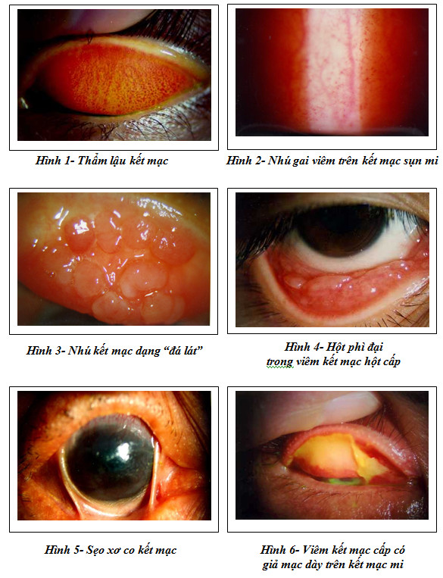
7. Các thoái hoá kết mạc
7.1. Mộng thịt
- Là một khối tăng sản xơ mạch của kết mạc nhãn cầu có hình tam giác: đỉnh quay về phía trung tâm giác mạc, đáy quay về phía cục lệ (nếu là mộng góc trong) hoặc về phía cùng đồ ngoài (nếu là mộng góc ngoài).
- Phân loại mộng theo sự tiến triển vào giác mạc (phổ biến hiện nay) chia thành 4 độ từ 1 đến 4.
- Điều trị: nội khoa không có hiệu quả; ngoại khoa: có nhiều phương pháp điều trị phẫu thuật nhưng cắt mộng cắt mộng có ghép mảnh kết mạc tự thân rời tỏ ra có hiệu quả và được ưa chuộng hơn cả.
7.2. Sạn vôi
Ổ lắng đọng màu trắng- vàng trên kết mạc sụn mi ở những người lớn tuổi.

Slide 22

Câu hỏi thảo luận:
Câu 1.
Các dấu hiệu gợi ý bệnh nhân bị đục thể thuỷ tinh? Biến chứng của đục thể thuỷ tinh ở người lớn và trẻ em nếu không được điều trị?
Câu 2.
Chẩn đoán Viêm kết mạc? Hướng xử trí và điều trị viêm kết mạc?

Slide 23




ỦY BAN NHÂN DÂN TỈNH QUẢNG NINH
SỞ GIÁO DỤC VÀ ĐÀO TẠO
CHƯƠNG TRÌNH GIÁO DỤC SỨC KHỎE
Bài 21: Kết thúc
Mời nghiên cứu tiếp Bài 22

